Slide 1
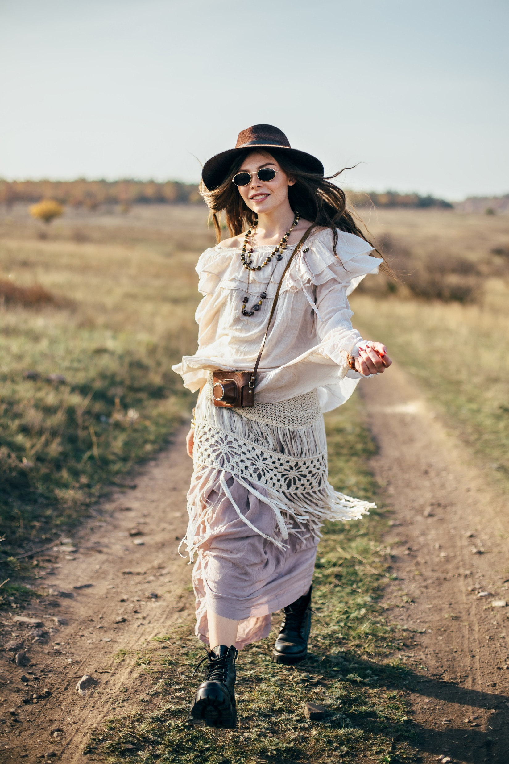
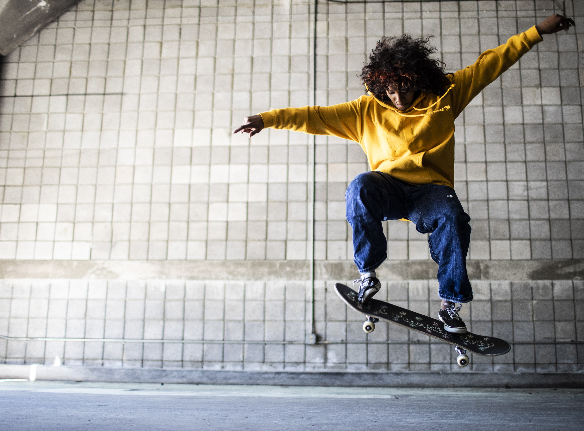
Skateboarders & Hippies

Slide 2
Skateboarders
Vans
Skatboarden
Losse kleding
Trics
Muziek
Jongeren

Slide 3
Hippies
Vrijheid voor iedereen
Yoga
Softdrugs
Mediteren
Peace-teken
Liefde
Natuur
Weinig kleding en spullen
Alles met elkaar delen

Slide 4
Verschillen
Skateboarders blijven vaak op dezelfde plaats hippies reizen rond.
Hippies geven weinig aandacht aan nieuwe spullen skateboarders kopen veel nieuwe onderdelen voor een skateboard of kopen nieuwe trendy kleding.
Skateboarders zijn vaker in de grote steden te vinden. Hippies zijn vaker buiten de steden in de natuur.

Slide 5
Overeenkomsten
Beide een opmerkelijk en uitgesproken kledingstijl.
Beide houden van veel vvrijheid.
Zowel een hippie als skateboarder is actief bezig. Skateboarder skate en een hippie danst.
Bij beide subculturen speelt het geloof in een god geen rol.

